Slide 1
Emailový marketing
Markéta Bartoníčková
363689@mail.muni.cz
+420 728 014 956
VIKMB64

Slide 2
Co je emailový marketing
Transakční emaily
  (Automatické) emaily posílané v souvislosti s nákupem / objednávkou / další akcí na webu
  Zpravidla komunikace jeden na jednoho
Obchodní sdělení
  Reklamní newslettery – prodej novým zákazníkům nebo udržování kontaktu se stávajícími
  Zpravidla hromadná komunikace

Slide 3
Co je třeba o emailingu vědět
Emailing je od určité velikosti databáze kontaktů nejlevnější forma komunikace
Vyplácí se ale až v dlouhodobém horizontu (rok, dva, tři)
Komunikace musí být kontinuální – chcete být s lidmi stále v kontaktu a připomínat se jim
Celý emailový marketing je hodně technická disciplína
Napsání hezkého newsletteru je až na posledním místě

Slide 4
Co je třeba o emailingu vědět
90 % všech poslaných emailů je spam a emailoví klienti se tomu brání
Celosvětově je doručeno jen cca 25 % emailů
  V první řadě se snažte o doručitelnost
Váš email by měl příjemce aspoň otevřít
  Ve druhé řadě se snažte o „otevíranost“
Neměli byste lidi otravovat
  Ve třetí řadě se snažte, ať se neodhlásí z odběru

Slide 5
Příklady transakčních emailů
Potvrzení registrace na webu
Potvrzení objednávky na eshopu
Informace o tom, že byla objednávka odeslána
Zaslání zapomenutého hesla
Zaslání pravidelného výpisu z účtu

Slide 6
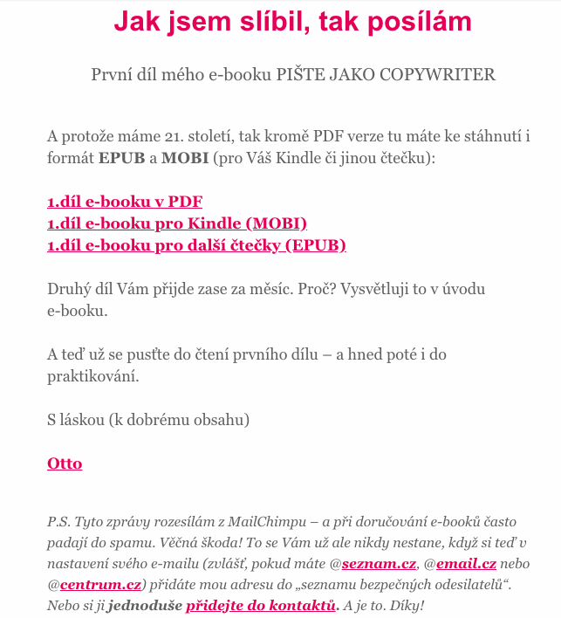

Slide 7
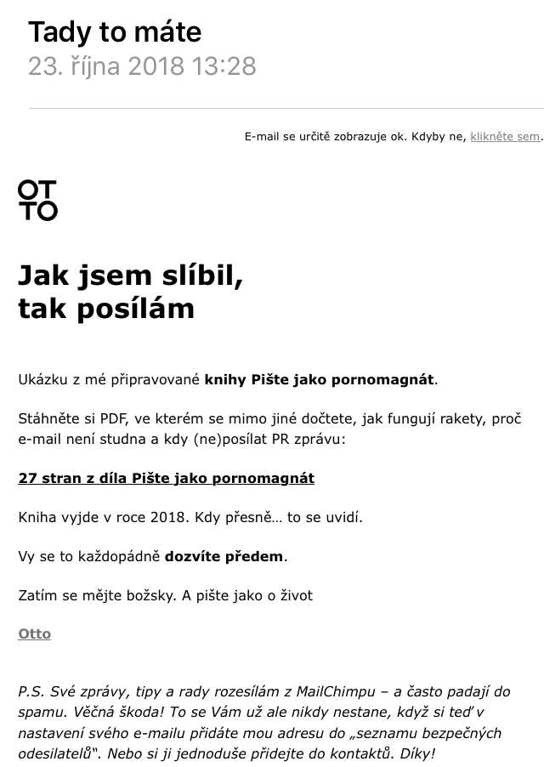

Slide 8
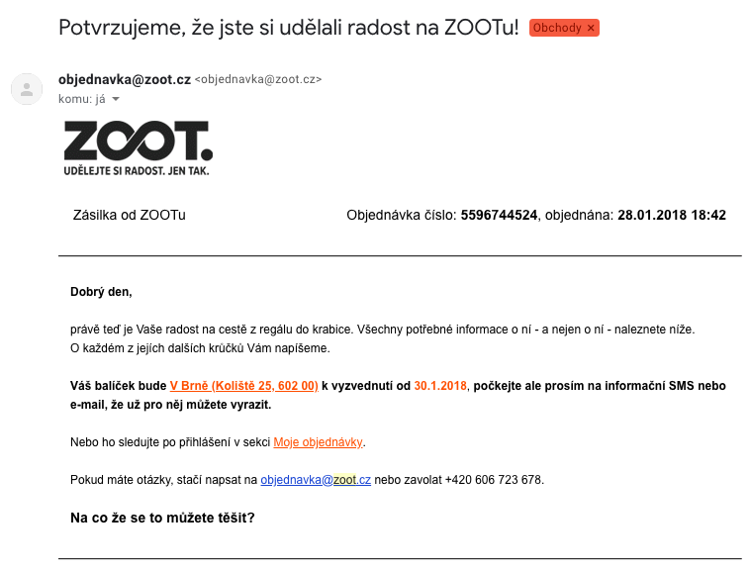

Slide 9
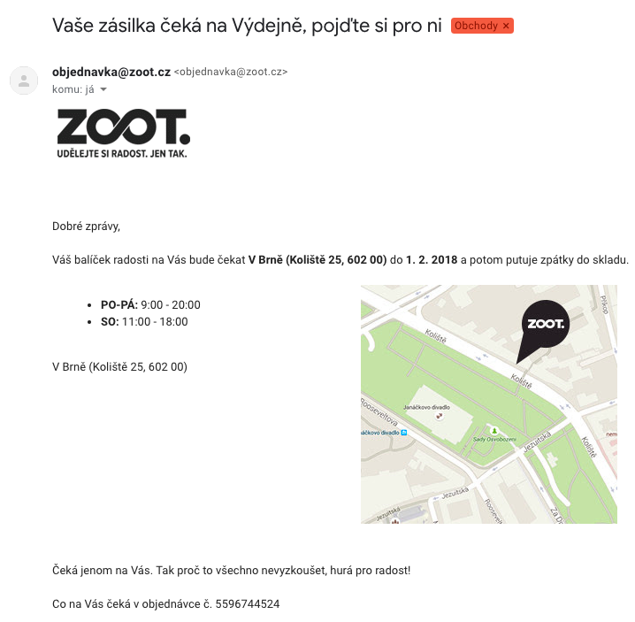

Slide 10
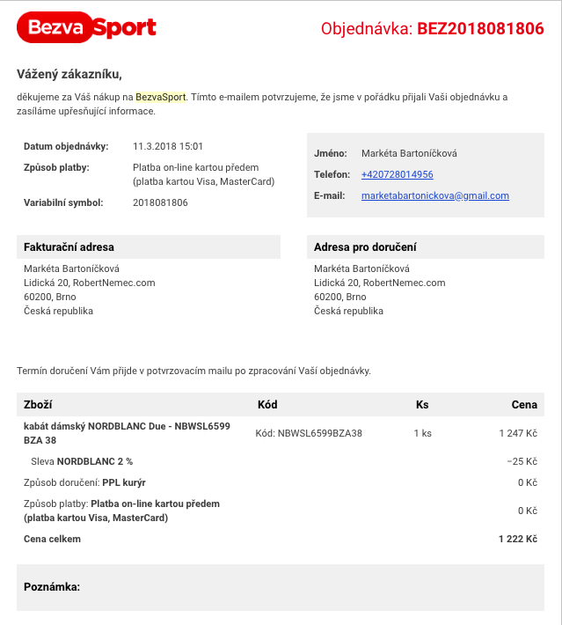

Slide 11
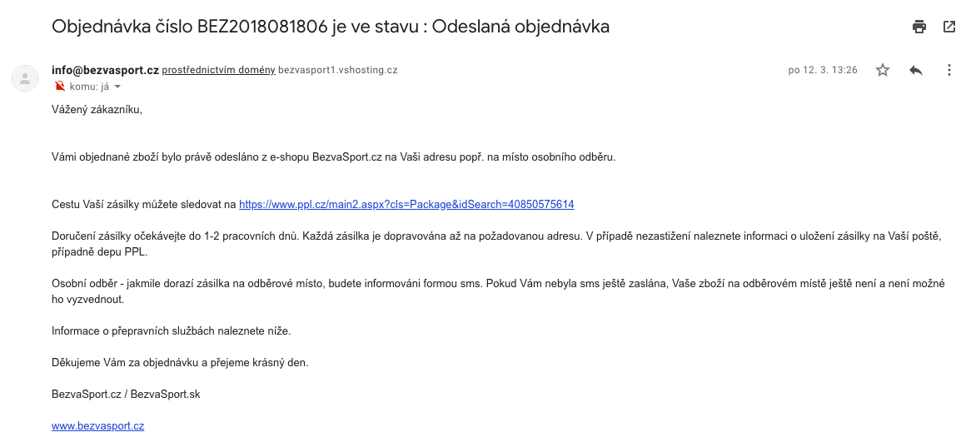

Slide 12
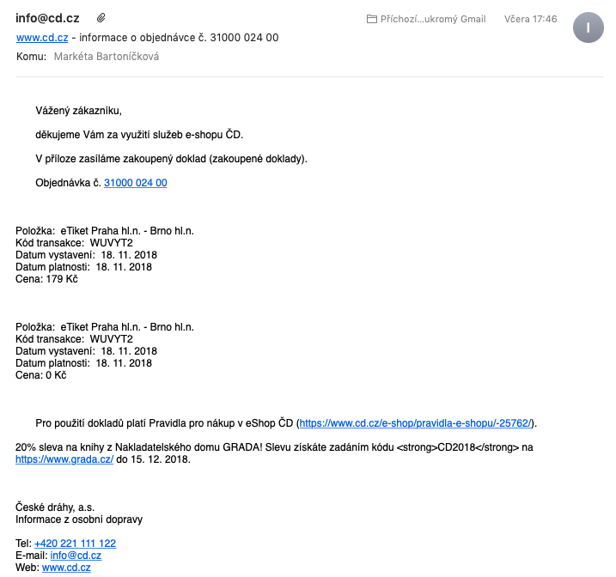

Slide 13
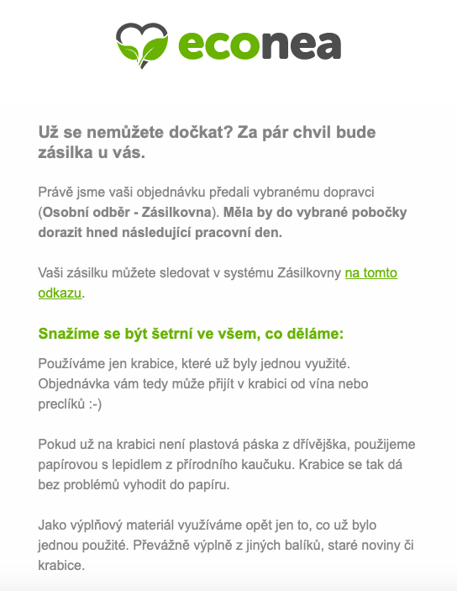

Slide 14
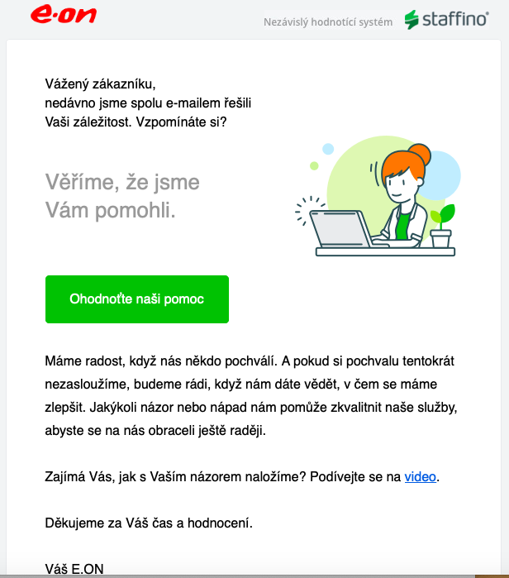

Slide 15
Proč si dát záležet na transakčních emailech
Lidé je čtou mnohem častěji a pozorněji než reklamní emaily
Pomáhají při budování značky (grafikou, textem apod.)
Přispívají k celkovému dojmu z nákupu nebo z užívání produktu či služby

Slide 16
Základní doporučení
Email se musí dobře zobrazit a být čitelný na všech zařízeních
  Počítač, tablet, mobil
  Gmail, Seznam email, Outlook, Thunderbird, iOS Mail, …
Používejte dostatečně velké písmo a šetřete s obrázky
Email by měl obsahovat všechny informace, které zákazník potřebuje, ale ne zbytečnosti
  Např. pokud už zaplatil zboží kartou, nepotřebuje v potvrzovacím emailu informace pro případ platby převodem

Slide 17
Příklady reklamních emailů
Nabízení zboží a služeb
  Často ve výhodných akcích – výprodeje, slevy, novinky apod.)
Zasílání aktualit, upozornění na články na blogu
Remarketing na opuštěný košík
  Zaslání emailu s upozorněním na nedokončený nákup např. 3 hodiny po opuštění košíku
Přání zákazníkovi k svátku nebo narozeninám atd.

Slide 18
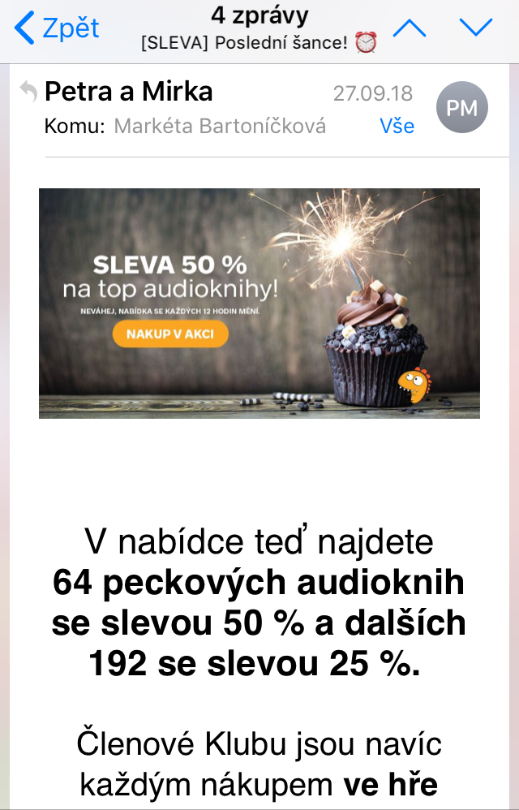

Slide 19
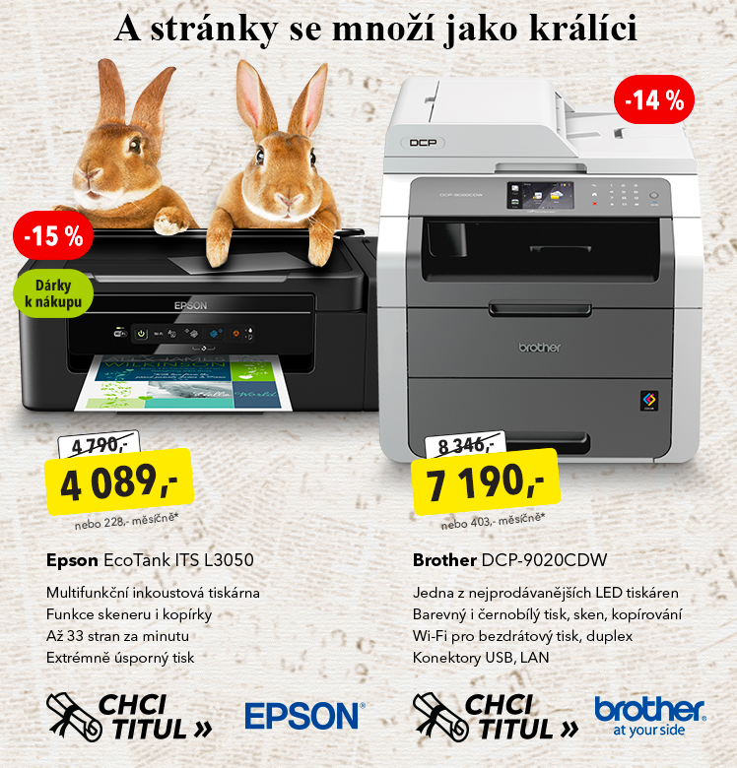

Slide 20


Slide 21
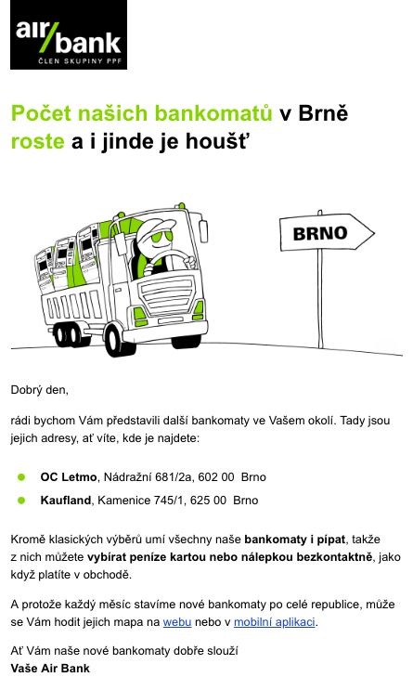

Slide 22
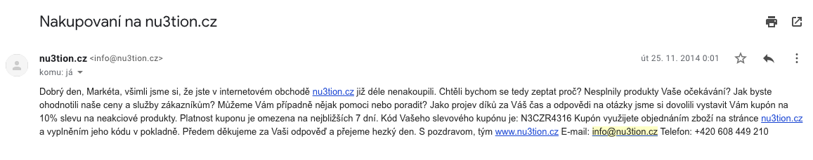

Slide 23
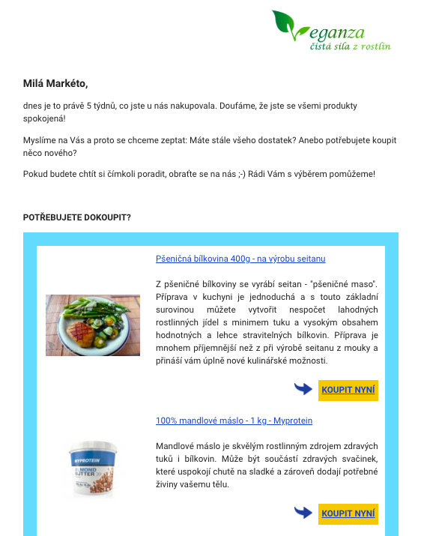

Slide 24
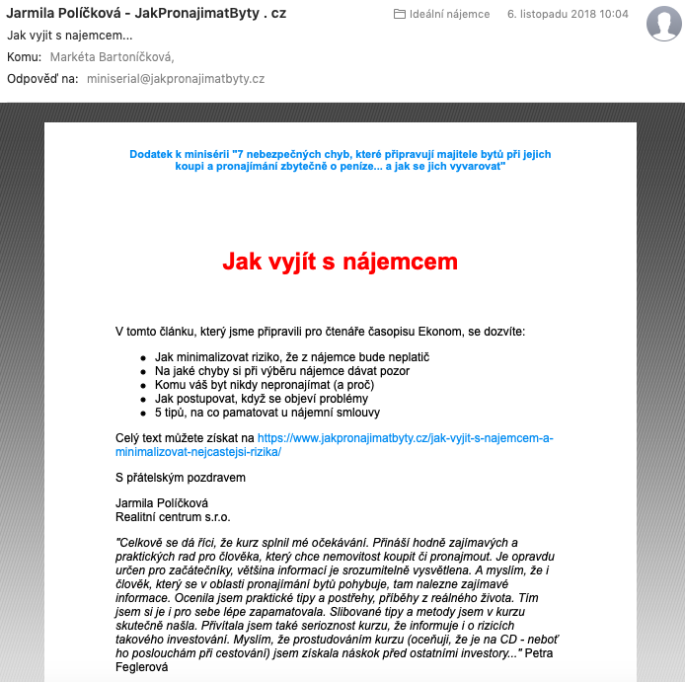

Slide 25
Proč posílat reklamní emaily
Udržují povědomí o značce
Udržují loajalitu
Je to vaše vlastní médium, neplatíte za reklamní prostor
U levnějšího, rychloobrátkového zboží můžou generovat zajímavé procento tržeb
Přesné cílení na vybrané příjemce

Slide 26
Nevýhody reklamních emailů
Je potřeba pořídit specializovaný nástroj pro správu kontaktů v databázi a pro nastavování kampaní
Minimálně na začátku potřebujete zapojit IT oddělení
Legislativní omezení – GDPR (General Data Protection Regulation) od 25. 5. 2018
Pokud se jednou znelíbíte poštovním klientům, těžko se to spravuje

Slide 27
Zásady emailového marketingu
Od příjemců musíte mít souhlas se zasíláním obchodních sdělení
  Sbírat adresy přes formulář na webu (registrace k odběru newsletteru)
  Souhlas se zasíláním při potvrzování objednávky, apod.
  Nikdy nenakupujte seznamy adres od třetích stran!
Obsah emailů musí být pro příjemce relevantní
Rozesílku je potřeba přizpůsobit povaze webu/firmy, respektive zákazníkům
  Rychloobrátkové zboží častěji, dražší věci méně často
Nespamujte

Slide 28
Databáze kontaktů
Jedno z hlavních antispamových opatření, které poštovní klienti mají, je sledování kvality databáze vašich kontaktů
  Očistěte databázi od neexistujících nebo neaktivních kontaktů
  Snažte se, ať se lidé z vašich emailů příliš neodhlašují
Segmentujte databázi
  Na základě dat, která o lidech máte
  Na základě toho, co komu chcete říkat

Slide 29
Proces
Zpracování databáze
  Co za data máme o lidech k dispozici
  Odkud jsme kontakty vzali – můžeme v případě potřeby dokázat, že máme jejich souhlas se zasíláním obchodních sdělení?
  Jak živé a zdravé jsou kontakty
  Kolik z nich, jak často a kdy naposled nakoupilo

Slide 30
Proces
Tvorba celkové strategie – segmentace databáze, obsah kampaní, frekvence rozesílek, apod.
Technické nastavení – ověření domény, autorizační klíče
Výběr nástroje pro emailový marketing
Implementace a nastavení nástroje
Zahájení rozesílek
Testování variant – různé předměty emailu, obsah emailu, frekvence zasílání
Vyhodnocování a upravování

Slide 31
Jaká data sledovat
Doručitelnost – čím kvalitnější databázi máme, tím lépe půjdou emaily doručovat
Open rate (procento příjemců, kteří si email otevřou) – čím více, tím lépe
Odhlašování z příjmu emailů – když se lidé ve velké míře odhlašují, asi je emaily nezajímají
Počet konverzí, konverzní poměr, případně hodnota konverzí
Odkazy (resp. témata) v emailu, na které lidé klikají – vidíme, co je zajímá

